Slide 1
هنر نوشتن

Slide 2

سلام
من علی تابش پور هستم
دانشجو و توسعه دهنده وب
ارتباط با من
www.alitabesh.ir - hi@alitabesh.ir
من را در فضای مجازی پیدا کنید
@alty.ir

Slide 3
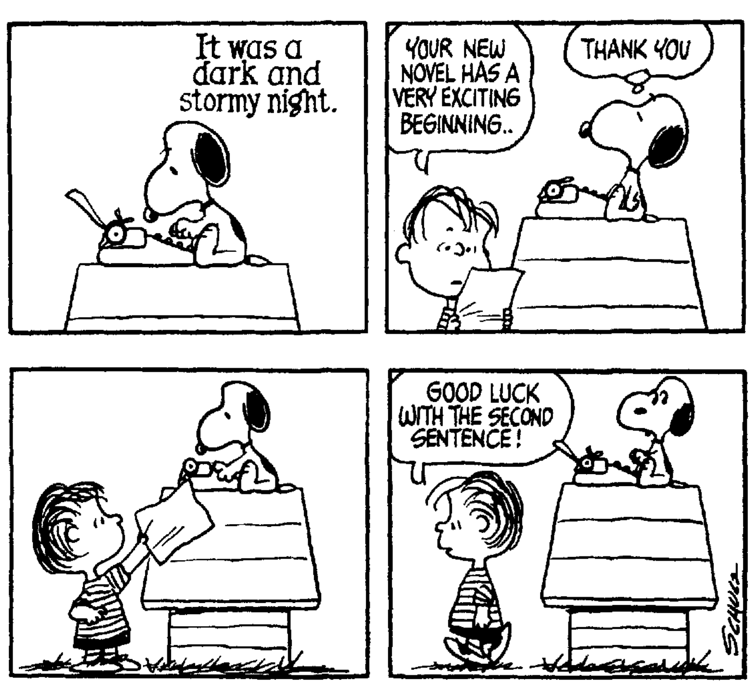

Slide 4
Good writing ... is clear thinking made visible.
— Ambrose Birece

Slide 5
آنچه به بررسی خواهیم پرداخت
آینده؟
چرا بنویسیم
- نوشتن چه کمکی به ما میکند و اصلا چرا باید نوشت؟

Slide 6
آنچه به بررسی خواهیم پرداخت
آینده؟
سختی نوشتن
چرا بنویسیم
- نوشتن سخت است، چگونه به این سختی فائق آییم
- نوشتن چه کمکی به ما میکند و اصلا چرا باید نوشت؟

Slide 7
آنچه به بررسی خواهیم پرداخت
چگونه بهتر بنویسیم
سختی نوشتن
چرا بنویسیم
- چگونه نوشته بهتری داشته باشیم و چگونه نویسنده بهتری شویم
- نوشتن سخت است، چگونه به این سختی فائق آییم
- نوشتن چه کمکی به ما میکند و اصلا چرا باید نوشت؟

Slide 8
چرا بنویسیم؟
نوشتن چه کمکی به ما میکنه؟

Slide 9
یادگیری
چرا بنویسیم؟
Writing helps you to learn.

Slide 10
In writing, you clarify your own thoughts, and strengthen your conviction. Indeed, you probably grasp your thoughts for the first time. Writing is a way of thinking. Writing actually creates thought, and generates your ability to think: you discover thoughts you hardly knew you had, and come to know what you know. You learn as you write.
— Sheridan Baker

Slide 11
آگاهی از شکاف
چرا بنویسیم؟
William Zinsser. Writing to Learn.
مطالعه عمیق تر:

Slide 12
روشن اندیشیدن
چرا بنویسیم؟
Good writing reflects clear thinking.

Slide 13
نوشتن سخت است
چگونه آسانش کنیم؟
It's one of the hardest things that people do. — William Zinsser

Slide 14
چگونه بهتر بنویسیم
چگونه نویسنده بهتری شویم؟

Slide 15
چگونه بهتر بنویسیم
یک نوشته خوب ساده و روان است

Slide 16
چگونه بهتر بنویسیم
یک نوشته خوب طولانی و نامرتبط نیست
یک نوشته خوب ساده و روان است

Slide 17
چگونه بهتر بنویسیم
یک نوشته خوب طولانی و نامرتبط نیست
یک نوشته خوب ساده و روان است
از بازخورد ها و انتقادهای سازنده استقبال کنیم

Slide 18
چگونه بهتر بنویسیم
یک نوشته خوب طولانی و نامرتبط نیست
یک نوشته خوب ساده و روان است
تا میتوانیم بخوانیم
از بازخورد ها و انتقادهای سازنده استقبال کنیم

Slide 19
چند منبع مرتبط با ریاضی برای مطالعه
Forman S. Acton (1970), Numerical Methods That Work
Albert H. Beiler (1966), Recreations in the Theory of Numbers
David M. Burton (1980), Elementary Number Theory
Gene H. Golub and Charles F. Van Loan (1996), Matrix Computations
Paul R. Halmos (1982), A Hilbert Space Problem Book
Donald E. Knuth (1973-1981), The Art of Computer Programming
Beresford N. Parlett (1998), The Symmetric Eigenvalue Problem
G. W. Stewart (1973), Introduction to Matrix Computations
Gilbert Strang (1986), Introduction to Applied Mathematics

Slide 20
سوال
?

Slide 21
ممنون
😉
بیشتر و بهتر بنویسید
مطالب این ارائه از کتاب
Handbook of writing for the mathematical sciences
فصل یک برگرفته شده است.
دانلود فایل ارائه:
github.com/alty-ir/writing-slide

